Slide 1
Skandinávský film II, podzim 2010
Politizace norského kulturního života „Sociálnědemokratické peklo“
Kinematografie 70. let

Slide 2
Ekonomický vzestup a radikalizace norského politického života
1968 studentské bouře (v Norsku demonstrace proti Vietnamu, atomové bombě)
1969 první vrty v Severním moři (v 90. letech patří Norsko k největším producentům ropy na světě)
1972 První referendum o vstupu do EU. Zamítnuto.
1973 Vznik krajního marx-leninsko-maoistického uskupení AKP (m-l) Arbeidernes Kommunistparti (marxist-leninistene)

Slide 3
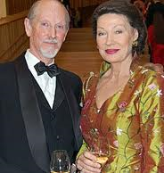
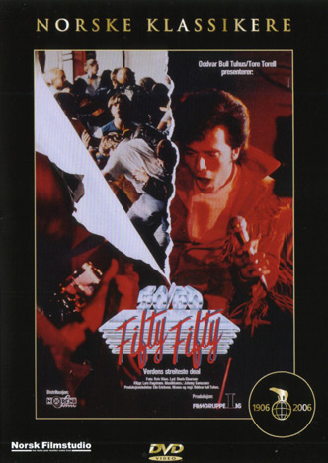
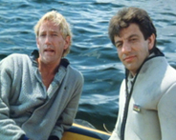
Oddvar Bull Tuhus
Stávka, 1974
Obrázek není
1980 1958
1982 Fifty fifty
1983 Hokejová horečka
Blücher, 1988

Slide 4
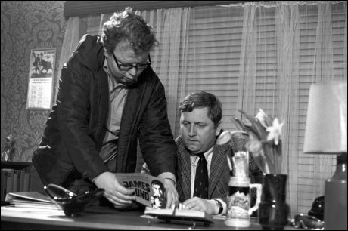
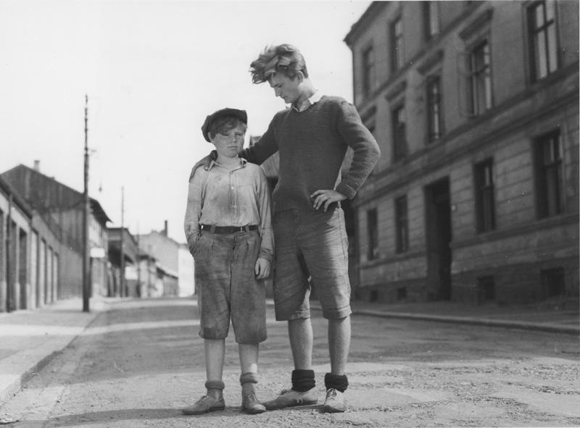
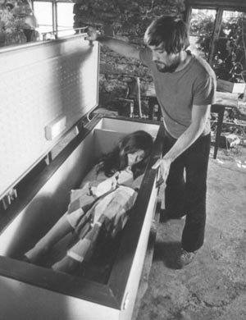
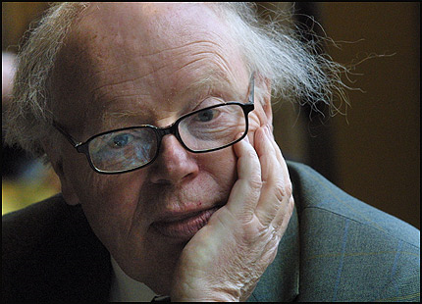
Pål Bang-Hansen
Norské kostky, 1972
Pryč na dobu neurčitou, 1974

Slide 5
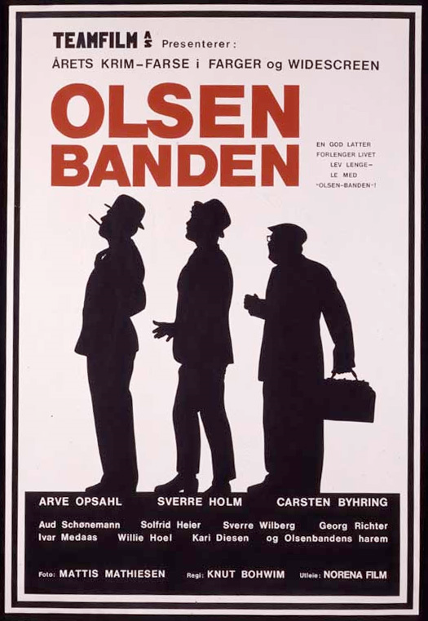
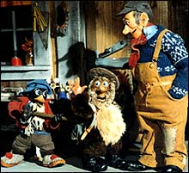
Nejpopulárnější filmy 70. let
Olsenův gang
Velká cena na Sevřeném srázu

Slide 6
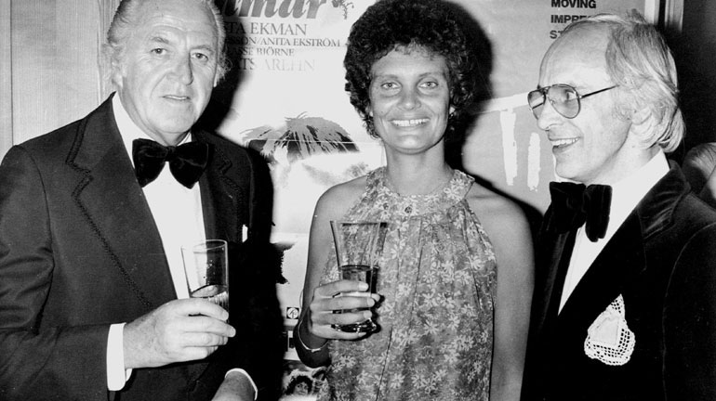
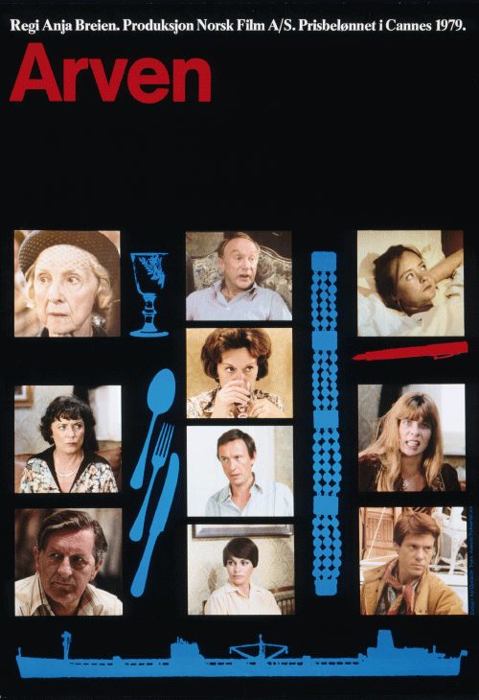
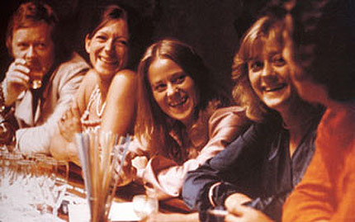
Anja Breienová
Dědictví, 1979
Znásilnění, 1970
Manželky, 1975

Slide 7
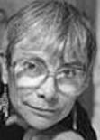
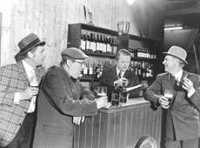
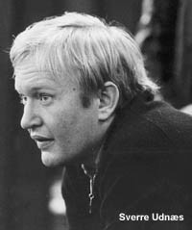
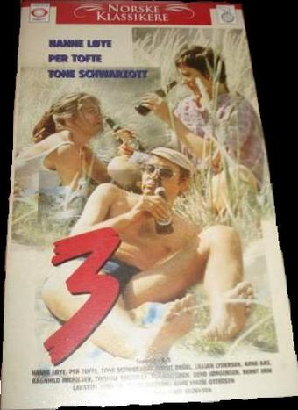
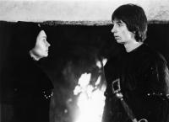
Team Film A/S
Sverre Udnæs
Nicole Macé
Olsenův gang
Paní Inger na Østråtu, 1975
3, 1973

Slide 8
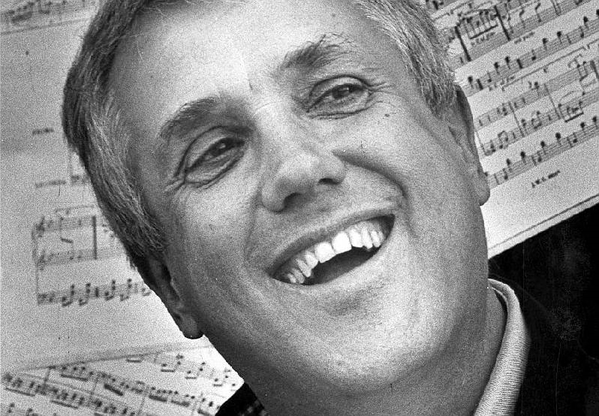
EMI – Produksjon A/S
Egil Monn Iversen
Dítě, 1974, r. Barthold Halle

Slide 9
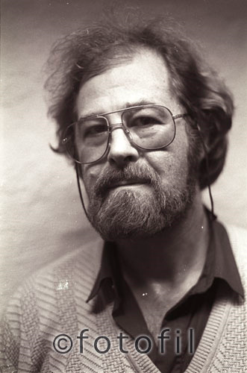
Malte Waldman a Sølve Skagen politický dokument
Sølve Skagen
Malte Waldman
Komu patří údolí Tyssedal?, 1975
Stát na svém!, 1976
Napříč zákonem, 1979

Slide 10
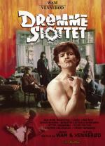
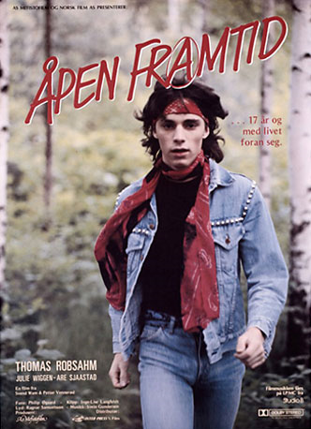
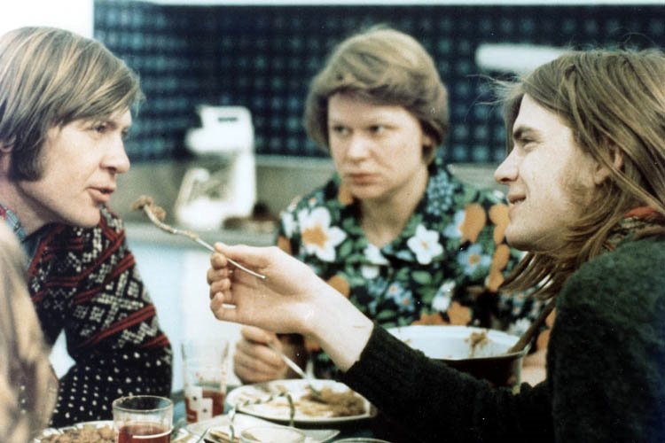
Svend Wam a Petter Vennerød
Lasse & Geir, 1975
Zámek snů, 1986
Otevřená budoucnost, 1981
Sbohem solidarito, 1985

